Slide 1

课程标准
明至清中叶中国版图的奠定、封建专制的发展与社会变动
通过了解明清时期统一全国和经略边疆的相关举措，知道南海诸岛、台湾以及包括钓鱼岛在内的附属岛屿是中国版图一部分，认识这一时期统一多民族国家版图奠定的重要意义；了解明清时期社会经济、思想文化的重要变化；通过了解明清时期封建专制的发展、世界的变化对中国的影响，认识中国社会面临的危机。

Slide 2
第四单元
明清中国版图的奠定与面临的危机
一、加强专
制皇权
明清
1.废丞相 2.设内阁 3.厂卫机构
专制皇权得到加强
1.奏折制度 2.军机处 3.文字狱
蒙古
西藏
东北
明
二、 边疆
管理
台湾
东北
蒙古
新疆
西藏
统一多民族封建国家得到巩固和发展
清
三、 对外
明清
1.郑和下西洋 2.抗倭 3.西方殖民者
1.郑成功收复台湾 2.《尼布楚条约》
四、 经济
文化
经济
科技
文化
落日辉煌与面临危机
五、 面临
挑战
1.制度衰落、海禁和闭关锁国政策
2.明清出现进步思潮
3.西方殖民者侵扰和西学东渐

Slide 3

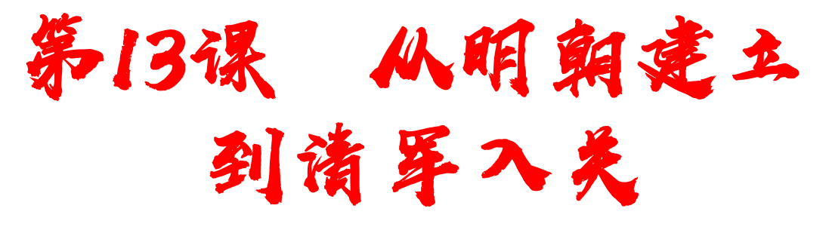
课标要求：
1.通过了解明朝时期统一全国和经略边疆的相关举措，认识这一时期统一多民族国家版图奠定的重要意义；
2.通过了解明朝时期封建专制的发展、世界的变化对中国的影响，认识中国社会面临的危机。

Slide 4
13课从明朝建立到清军入关问题清单
1、废除宰相制度和建立内阁制的皇帝分别是？
2、内阁的性质和职能？内阁大臣权倾朝野和宦官专权的实质是？
3、郑和下西洋的支持者、所到地点（印度洋和红海沿岸）、目的、影响？
4、明朝倭患问题是怎么来的？又是如何解决的，结果如何？
5、欧洲殖民者中国沿海频繁活动的背景是什么？在澳门获得租住权和独
占台湾的国家？
6、明如何处理与蒙古族、藏族、女真族的关系？
7、女真族崛起的史实和入关确立对全国统治的史实？

Slide 5
宰相制与内阁制比较
 |  | 宰相 | 内阁
相似
不同 | 地位 (权力来源)
 | 职权
 | 对皇权 作用
职责都是辅助皇帝处理全国政务
法定，制度赋权
非法定，秘书机构
侍从顾问，无决策权，不能正式统领百官，受宦官牵制
参与决策
一定程度制约皇权
不能制约，君主专制强化的产物

Slide 6

从永乐三年(1405年)到宣德八年(1433年),郑和共七次率领庞大的船队下西洋,历时近30年。郑和船队游历南洋群岛诸国,到达中南半岛、印度半岛、阿拉伯半岛等亚非的30多个国家,最远到达非洲东海岸和红海沿岸,郑和下西洋的目的既有宣传明朝的国威,扩大在海外的政治影响,也有发展以朝贡为形式的海外贸易的意图。郑和下西洋扩大了明朝与海外国家的交流。郑和下西洋后,亚非许多国家纷纷遣使来华访问、从事经贸交流。郑和下西洋具有重大、深远的意义,是人类征服海洋的壮举,比近代欧洲大航海时代著名航海家哥伦布、达·伽马和麦哲伦要早一百年左右的时间,在世界海洋发展史上占有举足轻重的地位。郑和以和平的方式下西洋,为世界各国的和平交流树立了典范,在中国与东南亚、整个亚洲乃至全球范围内的地缘政治经济、亚洲国际贸易网络的建立和在东西方文明交融与世界一体化进程中均有重大意义。

Slide 7
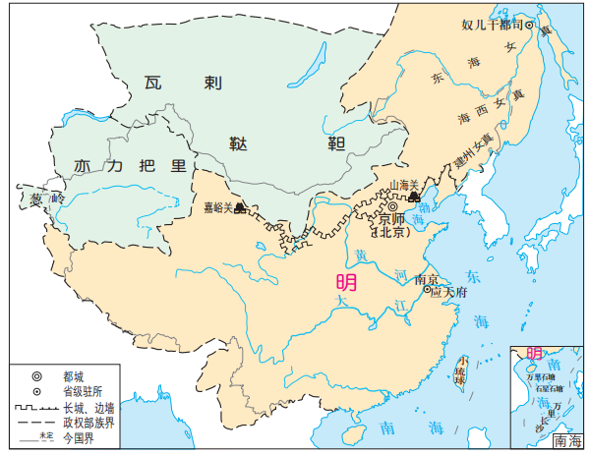
戚继光抗倭
荷兰殖民者侵略
台湾，郑成功收复台湾
葡萄牙殖民者攫取在澳门的居住权

Slide 8
读明朝疆域图，结合教材分别指出A、B、C区域的主要民族。并说明明朝政府是如何经略这些地区的？
C
A
B
A：蒙古族（修筑长城防止，战争、和议）
B：藏族（封授，行都指挥使司，任用藏族上层人士）
C：女真族（奴儿干都司，封授）

Slide 9

1、明永乐帝即位后,内阁开始参与机密事务,但诸奏章并不经过内阁,一切批答皆出自皇帝。洪熙以后,阁权渐重,六部渐秉内阁之意行事,内阁逐渐成为执政的中枢。这表明明代内阁 ( )
A. 已成为法定中枢机构 B. 执掌机密事务的决策
C. 行政职权已有所变化 D. 性质发生根本性变化
2、明初朱元璋严禁宦官读书识字，但中后期宦官读书识字逐渐制度化，士大夫甚至有针对性地编纂适合宦官学习的读本。由此可以推知，明代中后期
A.中枢决策过程发生异变 B.皇帝权力日趋衰落
C.内阁议政功能已经丧失 D.宦官掌握决策权力
3、永乐年间遣使下西洋,“招谕海番,贡献毕至”,民户承令转卖这些货物,因而“百
姓充实,府藏衍溢”。这一现象表明 ( )
A. 郑和下西洋旨在缓解财政危机 B. 当时的海禁政策尚未施行
C. 古代欧亚交流达到历史性高峰 D. 朝贡体系有助于商贸发展
C.
A
D

Slide 10
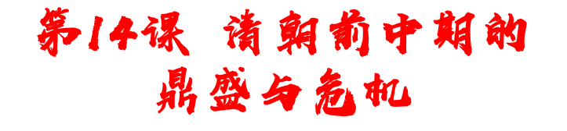
课标要求：
通过了解清朝前中期经略边疆的相关举措，知道南海诸岛、台湾及其包括钓鱼岛在内的附属岛屿是中国版图的一部分，认识这一时期统一多民族国家版图奠定的重要意义；通过了解清朝封建专制的发展、世界变化对中国的影响，认识中国社会面临的危机。

Slide 11
14课清朝前期的鼎盛与危机问题清单
1、“康乾盛世”的表现？清朝前期君主专制得到加强具体体现在哪几个
制度上？专制强化产生了怎么样的影响？
2、奏折制度的特点、作用？军机处何时设立、职能、影响？文字狱带来
的影响？
3、康乾盛世时期如何处理台湾事务？抗击沙俄涉及那次战役和哪个条约？该条约的意义？平定噶尔丹叛乱后如何处理蒙古事务（两点）？平定大小和卓叛乱后如何处理新疆事务？对西藏地区又采取了哪些措施？处理蒙藏事务的机构是？
4、面对庞大的疆域，清朝在地方实行怎样的行政区划？
5、清朝前中期危机初显的时间？具体表现为？清政府如何应对西方殖民者的威胁？闭关锁国的表现、影响？（实质：严格限制对外贸易）

Slide 12
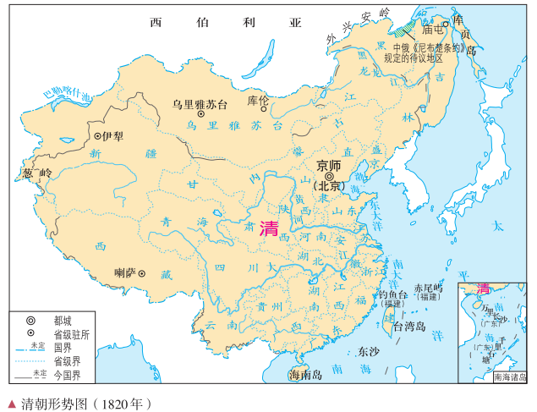
1757年彻底击败准噶尔部
击败大小和卓叛乱，1762设伊犁将军
1689《尼布楚条约》
1684设台湾府
册封、1727驻藏大臣、1793《钦定藏内善后章程》明确
基本上奠定了现代中国的版图

Slide 13
1、清朝军机大臣这样形容自己的工作:“依样葫芦画不难,葫芦变化有千端。画成依样旧葫芦,要把葫芦仔细看。”由此来看,军机处的基本职责是 ( )
A. 决定清朝的军国大事 B. 协助皇帝处理全国政事
C. 掌管国家政令的草拟 D. 笔录、传达皇帝的旨意
2、都统多尔济奏称:“今准夷荡平,回部向化,请令内地商人各随所愿,裹带茶叶、布匹等项,前往青海贸易,使柴达木等远处贫困蒙古得以牲只售换,于边疆生计,大有裨益。”经军机大臣议复,乾隆同意实行。这则材料体现出清朝前期 ( )
A. 西北地区商业获得较大发展 B. 边疆地区力图扩大地方权力
C. 新疆开始归属中央政府管理 D. 通过加强经济交流稳定边疆
3、福建各地族谱中有大量关于入台族裔回乡请祖先牌位赴台的记载，此类现象在清乾隆年间骤然增多，这说明乾隆年间 （ ）
A族谱编修顺应了移民的需求 B大量移民已在台湾安居繁衍
C内地宗族开始整体迁移台湾 D两岸居民正常往来受到阻碍
D.
D.
B.

Slide 14
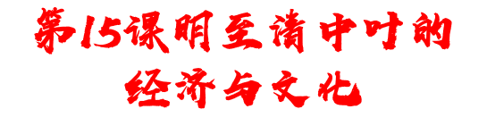
课程标准：
了解明清时期社会经济、思想文化的重要变化

Slide 15
第15课 明至清中叶的经济与文化问题清单
1、明清时期经济领域出现了哪些值得注意的新现象?（农业、手工业和
商业）
2、明清时期占据经济主导地位的经济是？它和日益僵化的专制统治对
当时中国产生了什么影响？
3、王阳明继承和发展了谁的主张成为心学的集大成者？他的核心主张
是什么？其思想在当时的作用？
4、李贽的思想主张与作用？三位进步思想家所处的时代、主张有哪些、
产生什么影响？
5、古典现实主义文学的高峰时哪部作品？江苏的代表性戏曲？京剧形
成的时间？
6、列举明清时传统科技发展的史实？西学东渐的时间、人物、目的、
成就？

Slide 16
1. 明朝苏州一位叫谭晓的人，低价购买大量洼地，雇佣百名乡民劳动。低洼为池养鱼，池上筑舍养猪、鸡，鱼食其粪；四周垒高地，按地质种果树、蔬菜等。产品卖出后，收入是田地生产的三倍。这一现象（ ）
A．反映了豪强地主的兴起 B．表明男耕女织现象渐趋消亡
C．受益于商品经济的发展 D．说明农业技术趋于成熟
2. 甘肃皋兰县建有许多外地商人会馆，聚集了山西、陕西、湖南、安徽、广东等地的商人。从时间上看，均为清初以后建立，没有明代会馆。材料从侧面说明（ ）
A．清初商品经济超过明代 B．甘肃经济相对落后
C．清代长途贩运贸易兴盛 D．甘肃最早诞生会馆
C
C

Slide 17
3、昆曲在明朝万历年间被视为“官腔”，到清代被誉为“雅乐”“盛世元音”，宫廷重要活动常有昆曲演出，江南地区“郡邑大夫宴款不敢不用”，甚至“演戏必请昆班，以示府城中庙会之高雅”。这些史实表明，昆曲在明清时期的流行是因为
A陆王心学广泛传播 B吸收了京剧的戏曲元素
C社会等级观念弱化 D符合士大夫的文化品味
D
材料主要反映的是明代昆曲流行于社会上层，江南士大夫民用此以示高雅，这说明昆曲属于上层文化和官场 文化，符合士大夫的文化品味

Slide 18
单元总结：明至清中期的阶段特征
1、政治：
2、经济：
3、文化：
4、民族：
君主专制得到空前的强化，明废丞相设内阁和实行厂卫特务机构；清朝设军机处和大兴文字狱，都是通过这些极端手段来强化专制权力，阻碍新经济、新思想的发展，反映出封建制度走向衰落。
一方面，农业、手工业和商业都得发展，出现资本主义萌芽，商品经济也是空前活跃；另一方面由于封建政府继续采取重农抑商政策，同时推行闲关锁国，最终阻碍了中国社会的进步，为近代落后埋下了隐患。
宋明理学处于统治地位，同时也产生了带有民主色彩的进步思想；市民文化和艺术得到发展，体现其世俗化和平民化的趋势；传统科技继续发展，西方科技也逐渐传入中国。
统一多民族国家得到巩固，明清通过一系列措施加强了对边疆地区的管理，使统一多民族封建国家得到进一步的巩固和发展。

